Slide 1
ΝΟΣΟΣ DARIER- ΘΥΛΑΚΙΚΗ (ΔΥΣ)ΚΕΡΑΤΩΣΗ
ΙΑΤΡΙΚΗ ΣΧΟΛΗ ΕΚΠΑ Α΄ΕΡΓΑΣΤΗΡΙΟ ΠΑΘΟΛΟΓΙΚΗΣ ΑΝΑΤΟΜΙΚΗΣ
ΟΜΑΔΑ ΔΙΑΔΡΑΣΤΙΚΗΣ ΜΕΛΕΤΗΣ ΔΕΡΜΑΤΟΠΑΘΕΙΩΝ, Μάιοσ 2023-2024
ΕΠΙΜΕΛΕΙΑ ΔΙΑΦΑΝΕΙΩΝ: ΑΝΑΝΙΚΑ ΘΑΛΕΙΑ-ΑΛΕΞΑΝΔΡΑ 2^{ο} ετησ φοιτητρια
Υπευθυνοσ καθηγητησ κος α. λαζαρησ

Slide 2
Η νόσος Darier αποτελεί μία δερματική νόσο κληρονομούμενη με αυτοσωματικό επικρατή τρόπο, για την οποία φαίνεται να ευθύνονται μεταλλάξεις του γονιδίου ATP2A2
ΚΛΙΝΙΚΑ ΚΑΙ ΜΑΚΡΟΣΚΟΠΙΚΑ
Εμφανίζεται ως κηλιδώδες, λιπαρό εξάνθημα σε περιοχές όπου υπάρχουν σμηγματογόνοι
αδένες όπως η ράχη, ο κορμός, το πρόσωπο και ορισμένες καμπτικές- αλληλεπικαλυπτόμενες επιφάνειες του σώματος.
Το εξάνθημα της νόσου εμφανίζει χρώμα ερυθρό-καφέ, αλλά μπορεί να εμφανίζεται ως
υποχρωματικό σε έγχρωμους ασθενείς/ασθενείς με σκούρα επιδερμίδα.
Οι αλλοιώσεις συχνά μπορεί να είναι δύσοσμες.
Συνοδά ευρήματα της νόσου αποτελούν οι αλλοιώσεις στα νύχια (λευκονυχία, ερυθρονυχία,
υπονύχιος υπερκεράτωση, εντομές σχήματος V στα ελεύθερα άκρα των νυχιών)
και οι αλλοιώσεις στους βλεννογόνους (λευκές κηλίδες στην σκληρή υπερώα, τον στοματικό
βλεννογόνο και τη γλώσσα).
Μπορεί να συνυπάρχουν αλλοιώσεις στις παλαμιαίες και πελματικές επιφάνειες
των άκρων.
Επιπλέον, η νόσος έχει συσχετισθεί με συνύπαρξη με διαταραχές της συμπεριφοράς (κυρίως
λόγω της συσχέτισης των διαταραχών αυτών με το υπεύθυνο για τη νόσο μεταλλαγμένο
γονίδιο ATP2A2)

Slide 3
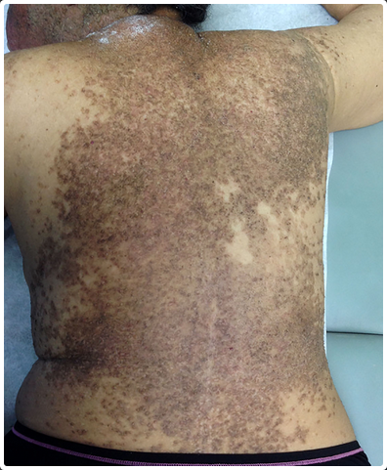
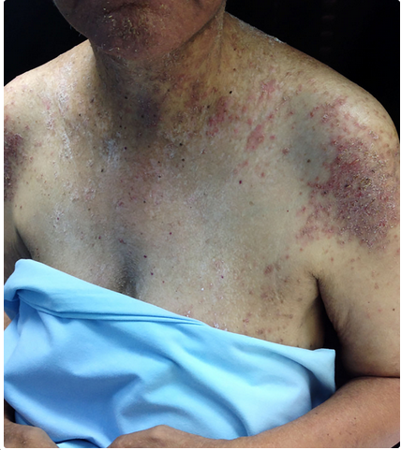
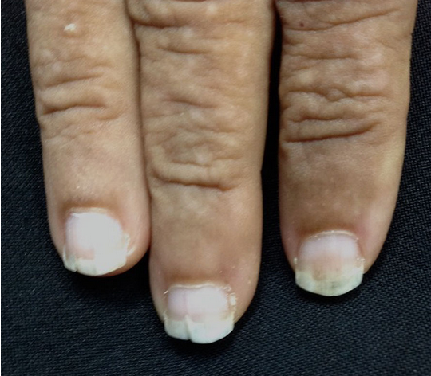
Χαρακτηριστικές εικόνες της νόσου Εικ. Α και Β: οι χαρακτηριστικές κηλιδώδεις αλλοιώσεις χρώματος καφέ ερυθρού σε ράχη, κορμό, τράχηλο, πρόσωπο
Εικ. Γ: οι συχνά απαντώμενες στη νόσο αλλοιώσεις των νυχιών: λευκονυχία κατά μήκος του νυχιού καθώς και η εντομή σχήματος V στο ελεύθερο άκρο του νυχιού

Slide 4
ΑΛΛΑ ΧΑΡΑΚΤΗΡΙΣΤΙΚΑ ΤΗΣ ΝΟΣΟΥ
Η νόσος δυνητικώς πρωτο-εμφανίζεται από την ηλικία των 6 έως και την ηλικία των 20 ετών.
Αποτελεί, ωστόσο, χρόνια νόσο με περιοδικές εξάρσεις
Η νόσος εμφανίζει παγκόσμια κατανομή με τη συχνότητά της να ποικίλλει από 1: 100.000- 1: 30.000
Η επίπτωση σε άνδρες και γυναίκες φαίνεται να είναι η ίδια.
Άλλα στοιχεία που συνοδεύουν τη νόσο Darier:
Τα προσβεβλημένα από τη νόσο σημεία είναι ευπαθή για δευτεροπαθείς βακτηριακές, ιικές και μυκητιασικές λοιμώξεις
Τα σημεία αυτά εμφανίζουν αυξημένο κίνδυνο ανάπτυξης καρκινώματος εκ πλακωδών κυττάρων.
ΒΑΣΙΚΗ ΔΙΑΓΝΩΣΗ ΚΑΙ Δ/Δ
Η βασική διάγνωση της νόσου γίνεται με βάση (α) το οικογενειακό ιστορικό (β) την ύπαρξη των βλεννογονικών και δερματικών αλλοιώσεων (γ) τη λήψη δείγματος και δερματική βιοψία (δ) την ενίσχυση μέσω PCR του γονιδίου ATP2A2, για να διαπιστωθεί εάν υπάρχουν οι μεταλλάξεις που χαρακτηρίζουν τη νόσο
Δ/Δ
Η διαφορική διάγνωση θα πρέπει να γίνει από τις παρακάτω οντότητες
Νόσος Hailey-Hailey, Ακροχoρδoνοειδής κεράτωση των άκρων του Hopf (Acrokeratosis verruciformis of Hopf), Κοινή πέμφιγα (Pemphigus vulgaris), Παροδική ακανθολυτική δερματοπάθεια (Νόσος Grover) [ Transient acantholytic dermatosis (Grover disease)] , Ακανθολυτικό δυσκερατωσικό ακάνθωμα-Acantholytic dyskeratotic acanthoma, Ακανθολυτική δερματοπάθεια της μηρογεννητικής περιοχής-Acantholytic dermatosis of the genitocrural area, Εστιακή ακανθολυτική δυσκεράτωση- Focal acantholytic dyskeratosis, Μυρμηγκιώδες δυσκεράτωμα-Warty dyskeratoma

Slide 5
ΜΙΚΡΟΠΟΣΚΟΠΙΚΑ ΕΥΡΗΜΑΤΑ- ΙΣΤΟΠΑΘΟΛΟΓΙΑ ΤΗΣ ΝΟΣΟΥ
Η νόσος ιστολογικά παρουσιάζει παρακεράτωση.
Ποικίλλει το πάχος της επιδερμίδας.
Υπάρχει ακανθόλυση με χαρακτηριστική δυσκεράτωση σχηματίζοντας
κλασικά για τη νόσο (αλλά όχι ειδικά) στρογγυλεμένα κερατινοκύτταρα στην άνω ακανθώδη και κοκκώδη στιβάδα με βασεόφιλο/πυκνωτικό πυρήνα, περιπυρηνική άλω και συχνά με δακτύλιο ηωσινόφιλου κυτταροπλάσματος.
Επίσης επιμήκη κερατινοκύτταρα ανευρίσκονται στην κεράτινη στιβάδα με μικρούς βασεόφιλους πυρήνες και έντονα ροζ κυτταρόπλασμα.
Παχιά παρακεράτωση πιθανώς σε στρώσεις.
Παρατηρείται υπερβασική ακανθόλυση και σχισμή με συγκρατημένη μονή στιβάδα βασικών κερατινοκυττάρων που επενδύουν τις θηλές του χορίου και που φαίνεται να προεξέχουν στην ακανθολυτική κοιλότητα (σαν λάχνες).
Γνήσιες φυσαλίδες μπορεί να εμφανιστούν σε περιπτώσεις με εκτεταμένη ακανθόλυση και μεγάλες σχισμές.
Μπορεί να παρατηρηθούν υπερτιθέμενες μυκητιασικές, βακτηριακές και ερπητικές λοιμώξεις.
Παρατηρείται μεταβλητή, ήπια περιαγγειακή φλεγμονώδης κυτταρική διήθηση του χορίου.
Τέλος, οι επίπεδες βλατίδες οι εντοπιζόμενες στα άκρα εμφανίζουν ορθοκεράτωση (μπορεί να είναι δίκην κωδωνοστασίου εκκλησίας), υπερκοκκίωση και θηλωματώδη υπερπλασία της επιδερμίδας. Η ακανθολυτική δυσκεράτωση είναι συχνά ανεπαίσθητη ή απουσιάζει.

Slide 6
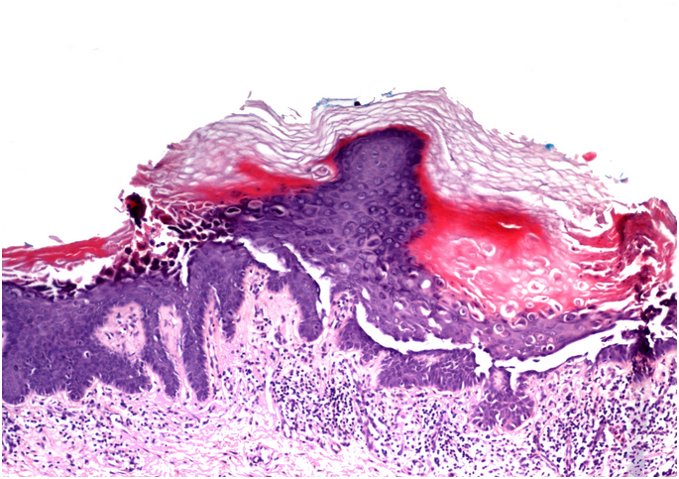
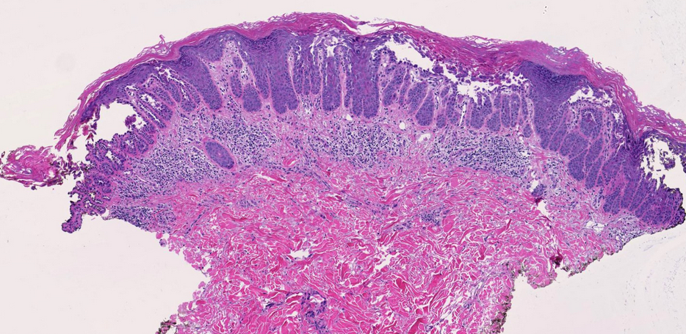
Εικ. Α: Χαρακτηριστική υπερκεράτωση και υπερβασική ακανθόλυση, στρογγυλεμένα κερατινοκύτταρα στην άνω ακανθώδη και κοκκώδη στιβάδα με βασεόφιλο/πυκνωτικό πυρήνα, περιπυρηνική άλω.
Εικ Β: Υπερκεράτωση, υπερβασική ακανθόλυση, δυσκεράτωση, περιαγγειακή φλεγμονώδης κυτταρική διήθηση.

Slide 7
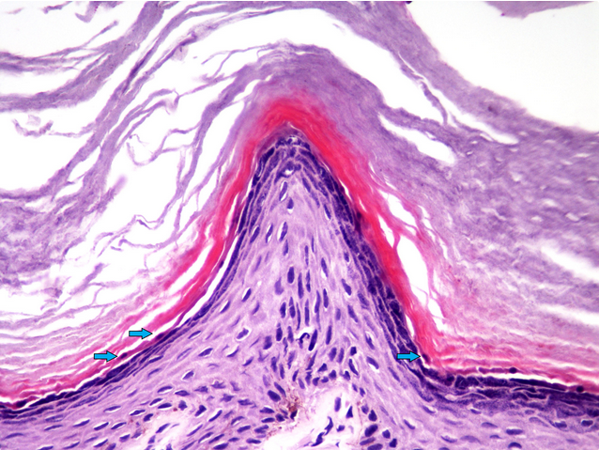
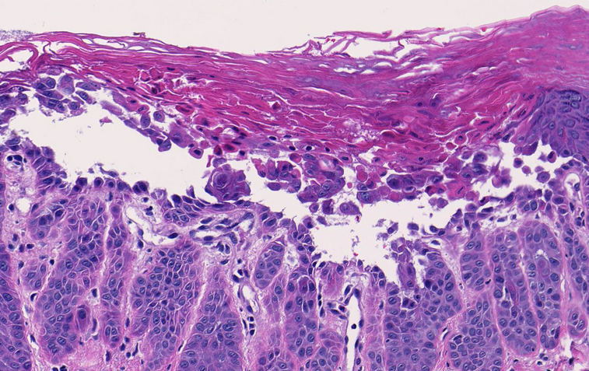
Εικ. Γ: Υπερκεράτωση, έλλειψη παρακεράτωσης (αλλοίωση άκρων), δυσκεράτωση (μπλε βέλη).
Εικ. Δ: Υπερβασική ακανθόλυση.

